Slide 1

2、线程的并发工具类
TAHNK YOU FOR WATCHING
主讲老师Mark：446106311
课程咨询安生老师：669100976

Slide 2

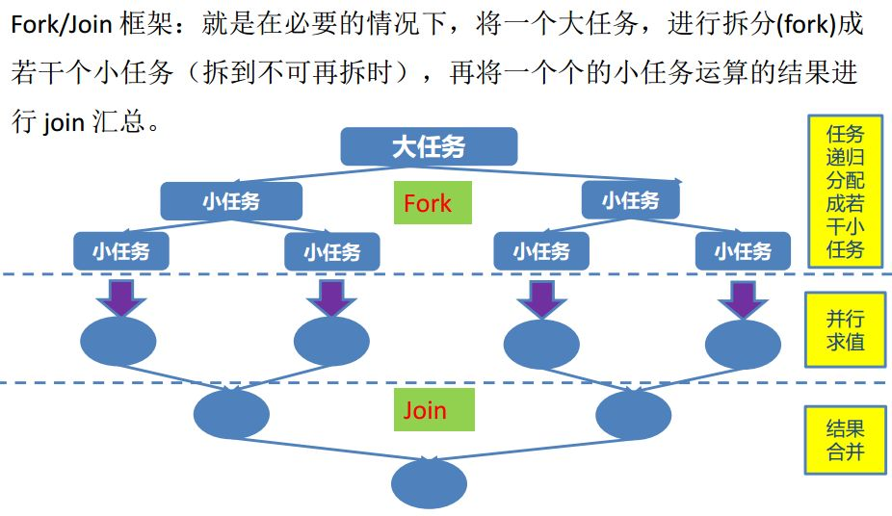
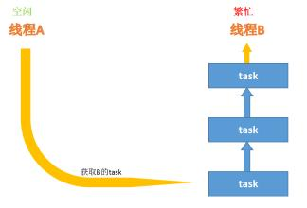
Fork-Join
什么是分而治之？
Fork/Join 体现了“分而治之”
工作密取

Slide 3
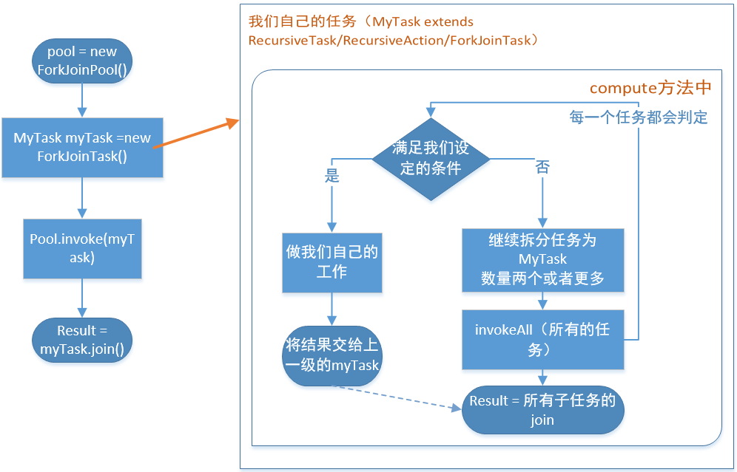
Fork/Join实战
Fork/Join 使用的标准范式

Slide 4
Fork/Join实战
Fork/Join的同步用法同时演示返回结果值：统计整形数组中所有元素的和
Fork/Join的异步用法同时演示不要求返回值：遍历指定目录（含子目录）寻找指定类型文件

Slide 5
常用的并发工具类
CountDownLatch的作用、应用场景和实战
CyclicBarrier的作用、应用场景和实战
CountDownLatch和CyclicBarrier辨析
Semaphore的作用、应用场景和实战
Exchange的作用、应用场景和实战

Slide 6
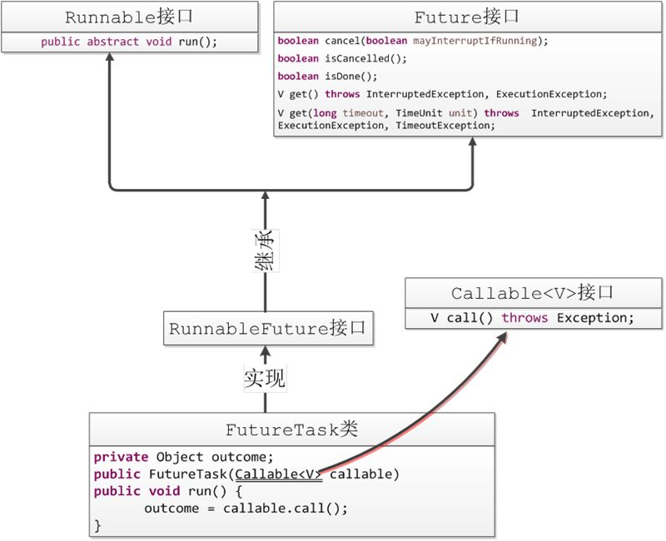
Callable、Future
和FutureTask

Slide 7
本章作业
作业
牢记本节课所有概念，每种并发工具的作用和区别
本节课所有的代码请不看源码和课程视频自行实现一次
latile和synchronized

